Slide 1
Дискретная оптимизация МФТИ, весна 2016
Александр Дайняк
www.dainiak.com

Slide 2
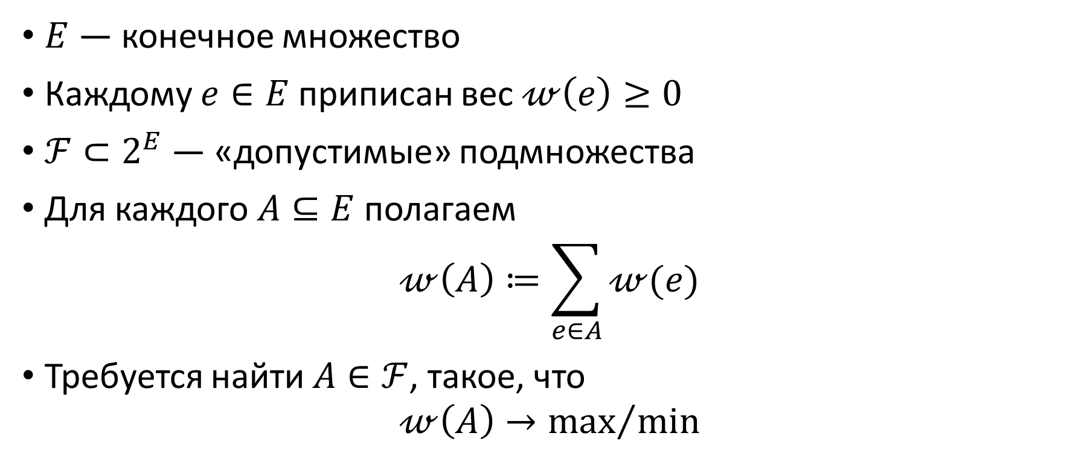
Задача оптимизации аддитивной функции на семействе подмножеств конечного множества (DLS problem, Discrete Linear Subset problem)
$E$ — конечное множество
Каждому $e∈E$ приписан вес $𝓌\left(e\right)≥0$
$ℱ⊂2^{E}$ — «допустимые» подмножества
Для каждого $A⊆E$ полагаем $𝓌\left(A\right)≔\sum_{e∈A}{𝓌(e)}$
Требуется найти $A∈ℱ$, такое, что $𝓌\left(A\right)→{max}/{min}$

Slide 3
Задача DLS
Частные случаи задачи DLS:
TSP (DLS-задача минимизации)
MST (DLS-задача минимизации)
0,1-рюкзак (DLS-задача максимизации)

Slide 4
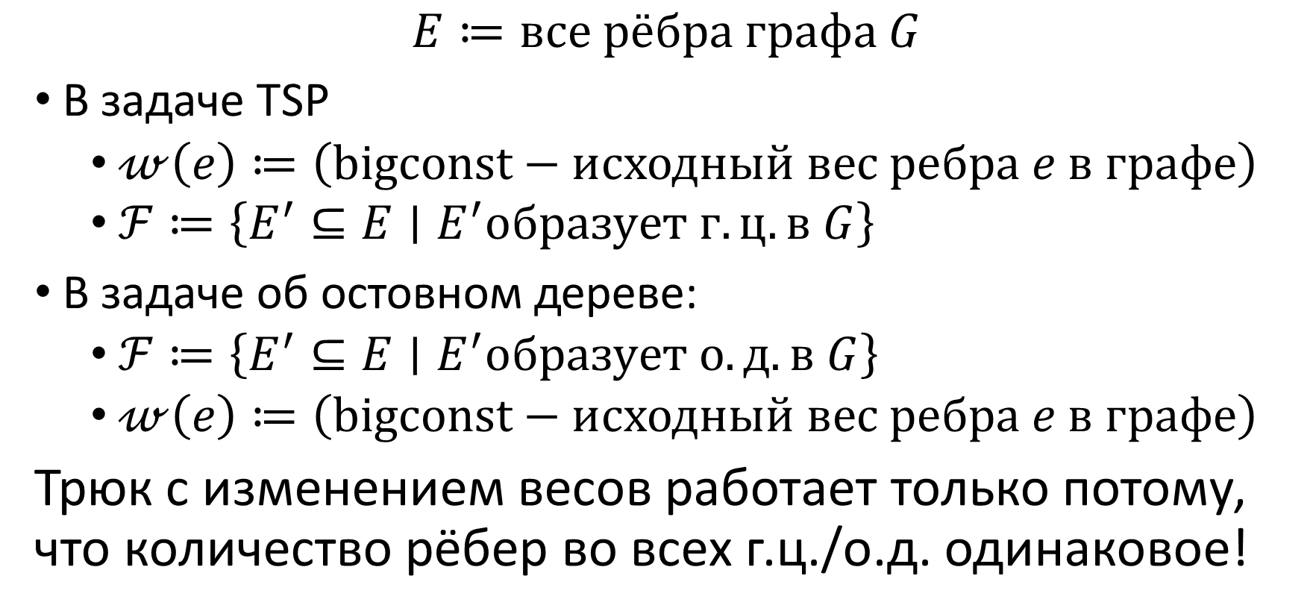
TSP и MST как DLS-задачи максимизации
$$E≔все рёбра графа G$$
В задаче TSP
$𝓌\left(e\right)≔\left(bigconst−исходный вес ребра e в графе\right)$
$ℱ≔\left\{E^{′}⊆E∣E^{′}образует г.ц. в G\right\}$
В задаче об остовном дереве:
$ℱ≔\left\{E^{′}⊆E∣E^{′}образует о.д. в G\right\}$
$𝓌\left(e\right)≔\left(bigconst−исходный вес ребра e в графе\right)$
Трюк с изменением весов работает только потому, что количество рёбер во всех г.ц./о.д. одинаковое!

Slide 5
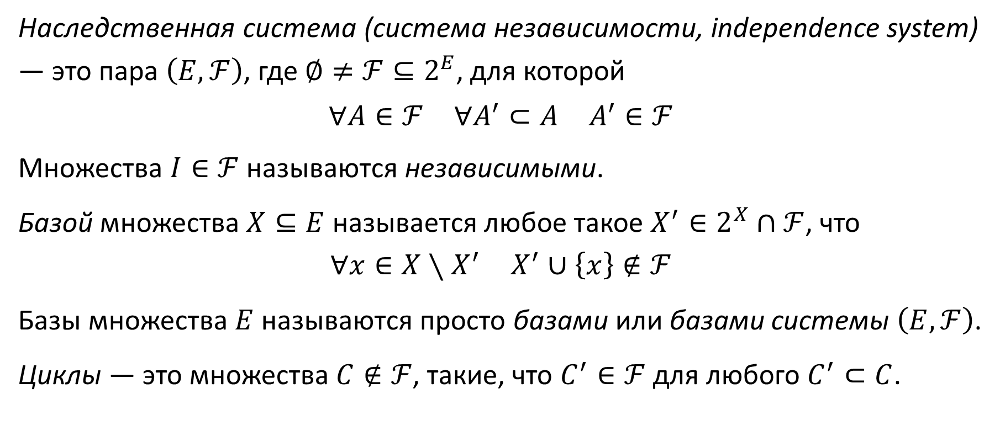
Наследственные системы
Наследственная система (система независимости, independence system) — это пара $\left(E,ℱ\right)$, где $∅≠ℱ⊆2^{E}$, для которой $$\begin{matrix}∀A∈ℱ & ∀A^{′}⊂A & A^{′}∈ℱ\end{matrix}$$
Множества $I∈ℱ$ называются независимыми.
Базой множества $X⊆E$ называется любое такое $X^{′}∈2^{X}∩ℱ$, что $$\begin{matrix}∀x∈X∖X^{′} & X^{′}∪\left\{x\right\}∉ℱ\end{matrix}$$
Базы множества $E$ называются просто базами или базами системы $\left(E,ℱ\right)$.
Циклы — это множества $C∉ℱ$, такие, что $C^{′}∈ℱ$ для любого $C^{′}⊂C$.

Slide 6

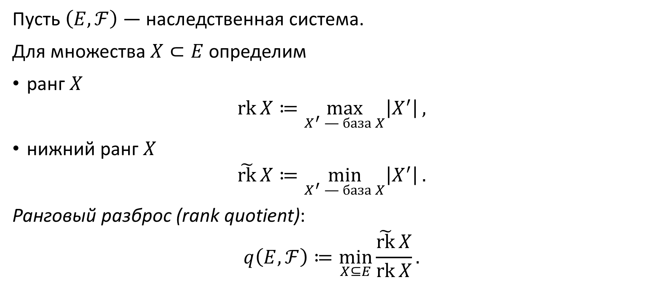




Ранг
Пусть $\left(E,ℱ\right)$ — наследственная система.
Для множества $X⊂E$ определим
ранг $X$ $\operatorname{rk}{X}≔\max_{X^{′} — база X}\left|X^{′}\right|,$
нижний ранг $X$ $\tilde{rk}{X}≔\min_{X^{′} — база X}\left|X^{′}\right|.$
Ранговый разброс (rank quotient): $$q\left(E,ℱ\right)≔\min_{X⊆E}{\frac{\tilde{rk}{X}}{\operatorname{rk}{X}}}.$$
$$E$$
$$X^{′}∪\left\{e′\right\}$$
$$X$$
$$X^{′}$$
$$X^{′}∪\left\{e^{′′}\right\}$$
Notes:
Почему всегда $q\left(E,ℱ\right)≤1$ ?

Slide 7
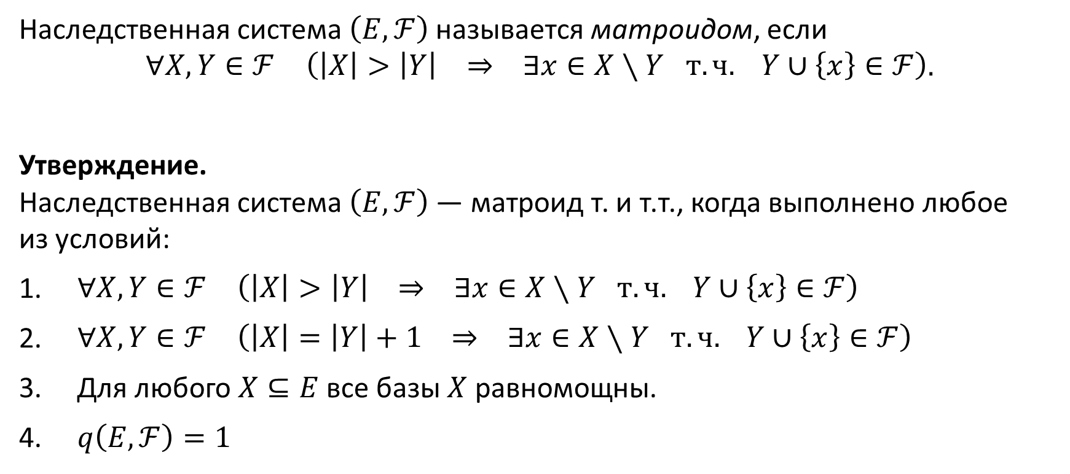
Матроиды
Наследственная система $\left(E,ℱ\right)$ называется матроидом, если $$\begin{matrix}∀X,Y∈ℱ & \left(\left|X\right|>\left|Y\right|⇒∃x∈X∖Yт.ч.Y∪\left\{x\right\}∈ℱ\right)\end{matrix}.$$
Утверждение. Наследственная система $\left(E,ℱ\right)$ — матроид т. и т.т., когда выполнено любое из условий:
$\begin{matrix}∀X,Y∈ℱ & \left(\left|X\right|>\left|Y\right|⇒∃x∈X∖Yт.ч.Y∪\left\{x\right\}∈ℱ\right)\end{matrix}$
$\begin{matrix}∀X,Y∈ℱ & \left(\left|X\right|=\left|Y\right|+1⇒∃x∈X∖Yт.ч.Y∪\left\{x\right\}∈ℱ\right)\end{matrix}$
Для любого $X⊆E$ все базы $X$ равномощны.
$q\left(E,ℱ\right)=1$
Notes:
Матроиды введены в 1935 году Хасслером Уитни, как объекты, удовлетворяющие абстрактным свойствам систем линейно независимых векторов

Slide 8
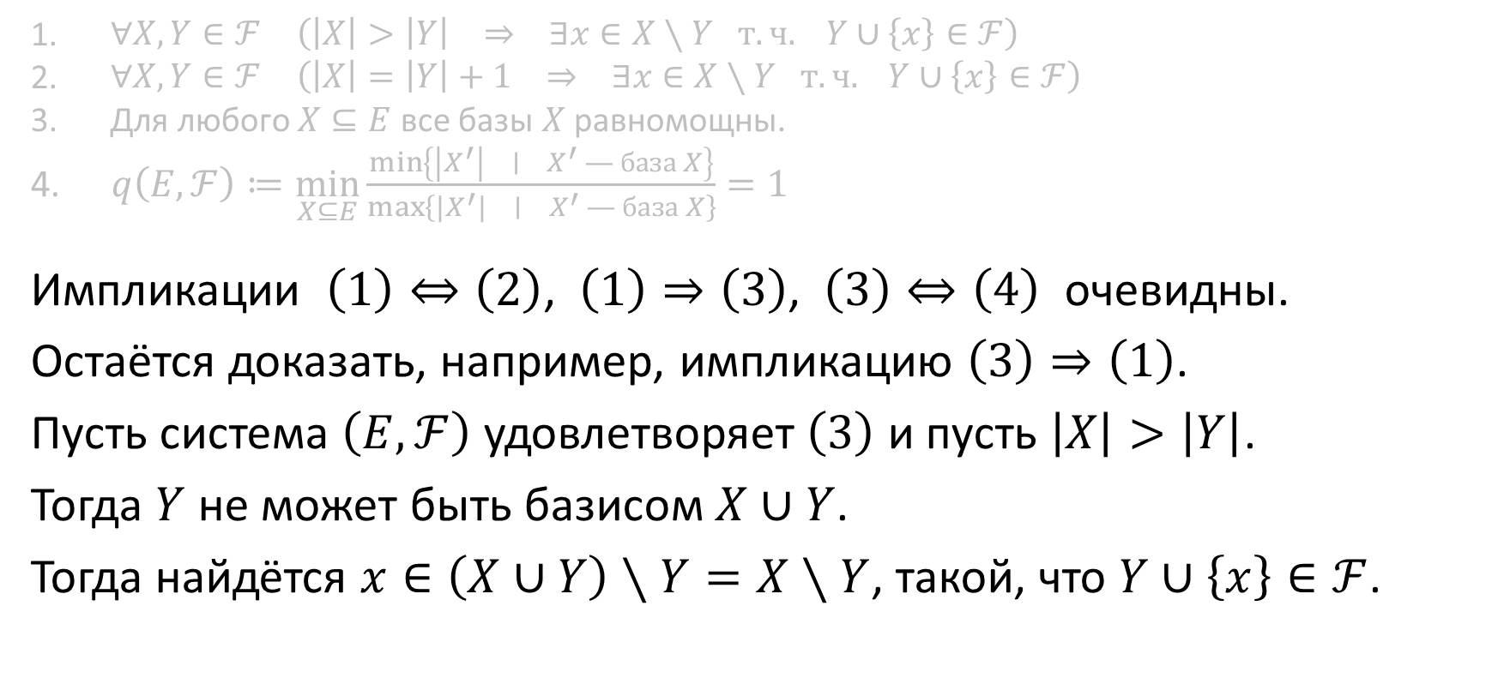
Эквивалентность определений матроида
$\begin{matrix}∀X,Y∈ℱ & \left(\left|X\right|>\left|Y\right|⇒∃x∈X∖Yт.ч.Y∪\left\{x\right\}∈ℱ\right)\end{matrix}$
$\begin{matrix}∀X,Y∈ℱ & \left(\left|X\right|=\left|Y\right|+1⇒∃x∈X∖Yт.ч.Y∪\left\{x\right\}∈ℱ\right)\end{matrix}$
Для любого $X⊆E$ все базы $X$ равномощны.
$q\left(E,ℱ\right)≔\min_{X⊆E}{\frac{\min\left\{\left|X^{′}\right|∣X^{′} — база X\right\}}{\max\left\{\left|X^{′}\right|∣X^{′} — база X\right\}}}=1$
Импликации $\left(1\right)⇔\left(2\right)$, $\left(1\right)⇒\left(3\right)$, $\left(3\right)⇔\left(4\right)$ очевидны.
Остаётся доказать, например, импликацию $\left(3\right)⇒\left(1\right)$.
Пусть система $\left(E,ℱ\right)$ удовлетворяет $\left(3\right)$ и пусть $\left|X\right|>\left|Y\right|$.
Тогда $Y$ не может быть базисом $X∪Y$.
Тогда найдётся $x∈\left(X∪Y\right)∖Y=X∖Y$, такой, что $Y∪\left\{x\right\}∈ℱ$.

Slide 9
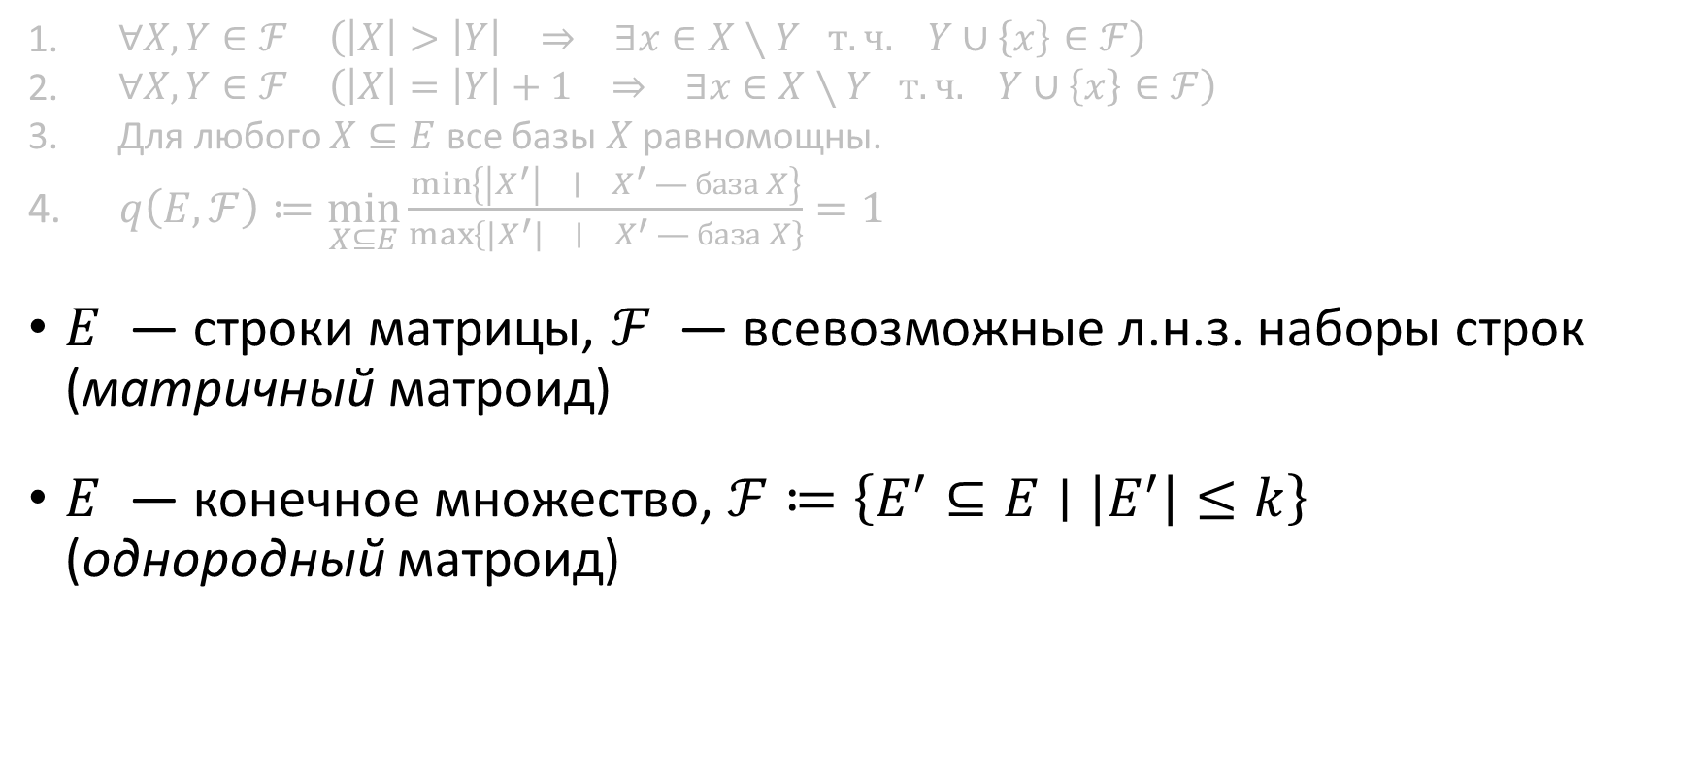
Примеры матроидов
$\begin{matrix}∀X,Y∈ℱ & \left(\left|X\right|>\left|Y\right|⇒∃x∈X∖Yт.ч.Y∪\left\{x\right\}∈ℱ\right)\end{matrix}$
$\begin{matrix}∀X,Y∈ℱ & \left(\left|X\right|=\left|Y\right|+1⇒∃x∈X∖Yт.ч.Y∪\left\{x\right\}∈ℱ\right)\end{matrix}$
Для любого $X⊆E$ все базы $X$ равномощны.
$q\left(E,ℱ\right)≔\min_{X⊆E}{\frac{\min\left\{\left|X^{′}\right|∣X^{′} — база X\right\}}{\max\left\{\left|X^{′}\right|∣X^{′} — база X\right\}}}=1$
$E$ — строки матрицы, $ℱ$ — всевозможные л.н.з. наборы строк (матричный матроид)
$E$ — конечное множество, $ℱ≔\left\{E^{′}⊆E∣\left|E^{′}\right|≤k\right\}$ (однородный матроид)

Slide 10

Примеры матроидов
$\begin{matrix}∀X,Y∈ℱ & \left(\left|X\right|>\left|Y\right|⇒∃x∈X∖Yт.ч.Y∪\left\{x\right\}∈ℱ\right)\end{matrix}$
$\begin{matrix}∀X,Y∈ℱ & \left(\left|X\right|=\left|Y\right|+1⇒∃x∈X∖Yт.ч.Y∪\left\{x\right\}∈ℱ\right)\end{matrix}$
Для любого $X⊆E$ все базы $X$ равномощны.
$q\left(E,ℱ\right)≔\min_{X⊆E}{\frac{\min\left\{\left|X^{′}\right|∣X^{′} — база X\right\}}{\max\left\{\left|X^{′}\right|∣X^{′} — база X\right\}}}=1$
$E$ — рёбра графа, $ℱ$ — наборы рёбер, образующие леса

Slide 11
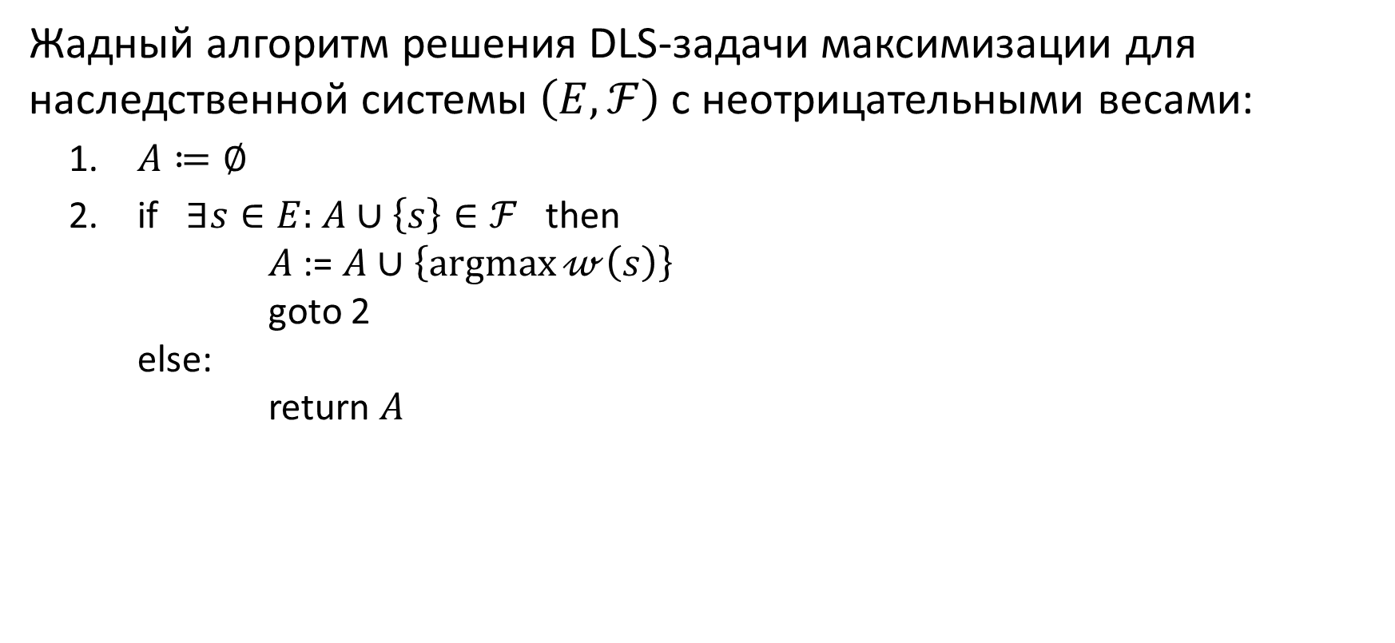
Жадный алгоритм для задачи DLS
Жадный алгоритм решения DLS-задачи максимизации для наследственной системы $\left(E,ℱ\right)$ с неотрицательными весами:
$A≔∅$
if $∃s∈E:$ $A∪\left\{s\right\}∈ℱ$ then $A$ := $A∪\left\{\operatorname{argmax}{𝓌\left(s\right)}\right\}$ goto 2 else: return $A$
Notes:
Зачем тут нужна наследственность?

Slide 12

Жадный алгоритм для задачи DLS
Какие требования наложить на структуру $\left(E,ℱ\right)$, чтобы жадный алгоритм давал оптимальное решение задачи оптимизации?
Ответ: пара $\left(E,ℱ\right)$ должна быть матроидом.

Slide 13
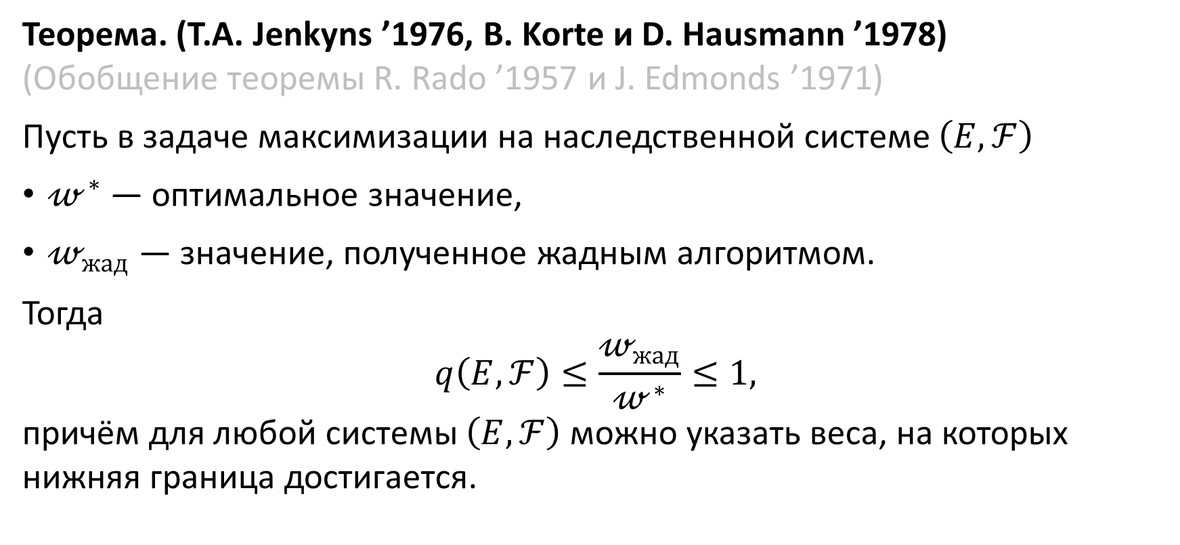
Теорема о качестве жадного решения
Теорема. (T.A. Jenkyns ’1976, B. Korte и D. Hausmann ’1978) (Обобщение теоремы R. Rado ’1957 и J. Edmonds ’1971)
Пусть в задаче максимизации на наследственной системе $\left(E,ℱ\right)$
$𝓌^{∗}$ — оптимальное значение,
$𝓌_{жад}$ — значение, полученное жадным алгоритмом.
Тогда $$q\left(E,ℱ\right)≤\frac{𝓌_{жад}}{𝓌^{∗}}≤1,$$ причём для любой системы $\left(E,ℱ\right)$ можно указать веса, на которых нижняя граница достигается.
Notes:
$$q\left(E,ℱ\right)≔\min_{X⊆E}{\frac{\min\left\{\left|X^{′}\right|∣X^{′}⊆X,X^{′}∈ℱ,∀x∈X∖X^{′}X^{′}∪\left\{x\right\}∉ℱ\right\}}{\max\left\{\left|X^{′}\right|∣X^{′}⊆X,X^{′}∈ℱ\right\}}}$$
Следствие. Ж.а. на наследственной системе гарантированно выдаст оптимальное решение т. и т.т., когда эта система матроид.

Slide 14
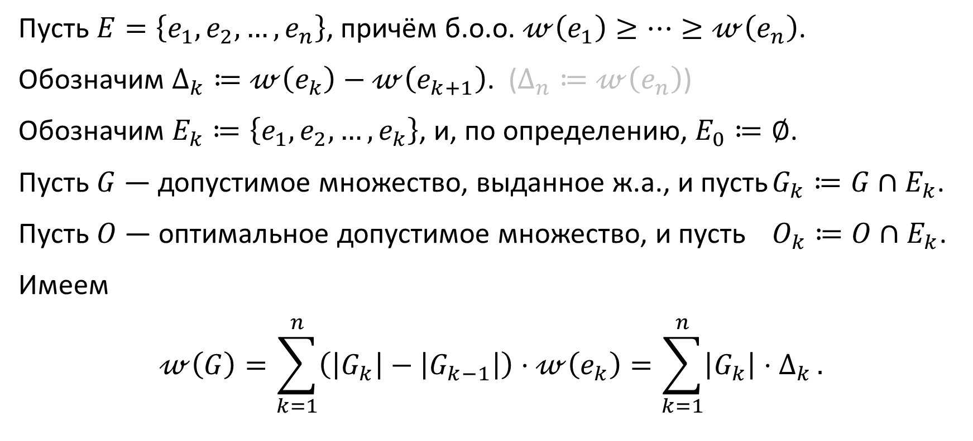
Теорема о качестве жадного решения
Пусть $E=\left\{e_{1},e_{2},…,e_{n}\right\}$, причём б.о.о. $𝓌\left(e_{1}\right)≥…≥𝓌\left(e_{n}\right)$.
Обозначим $Δ_{k}≔𝓌\left(e_{k}\right)−𝓌\left(e_{k+1}\right)$. ($Δ_{n}≔𝓌\left(e_{n}\right)$)
Обозначим $E_{k}≔\left\{e_{1},e_{2},…,e_{k}\right\}$, и, по определению, $E_{0}≔∅$.
Пусть $G$ — допустимое множество, выданное ж.а., и пусть $G_{k}≔G∩E_{k}$.
Пусть $O$ — оптимальное допустимое множество, и пусть $O_{k}≔O∩E_{k}$.
Имеем $$𝓌\left(G\right)=\sum_{k=1}^{n}{\left(\left|G_{k}\right|−\left|G_{k−1}\right|\right)⋅𝓌\left(e_{k}\right)}=\sum_{k=1}^{n}{\left|G_{k}\right|⋅Δ_{k}}.$$

Slide 15

Теорема о качестве жадного решения
$𝓌\left(e_{1}\right)≥…≥𝓌\left(e_{n}\right)$, $Δ_{k}≔𝓌\left(e_{k}\right)−𝓌\left(e_{k+1}\right)$,
$E_{k}≔\left\{e_{1},e_{2},…,e_{k}\right\}$, $G_{k}≔G∩E_{k}$, $O_{k}≔O∩E_{k}$.
$\tilde{rk}{X}≔\min\left\{\left|X^{′}\right|∣X^{′} —база X\right\}$
$\operatorname{rk}{X}≔\max\left\{\left|X^{′}\right|∣X^{′} —база X\right\}$
$q\left(E,ℱ\right)≔\min_{X⊆E}{\frac{\tilde{rk}{X}}{\operatorname{rk}{X}}}$
$$𝓌\left(G\right)=\sum_{k=1}^{n}{\left|G_{k}\right|⋅Δ_{k}}≥\sum_{k=1}^{n}{\tilde{rk}{E_{k}}⋅Δ_{k}}≥\sum_{k=1}^{n}{q\left(E,ℱ\right)⋅\operatorname{rk}{E_{k}}⋅Δ_{k}}==q\left(E,ℱ\right)⋅\sum_{k=1}^{n}{\operatorname{rk}{E_{k}}⋅Δ_{k}}≥q\left(E,ℱ\right)⋅\sum_{k=1}^{n}{\left|O_{k}\right|⋅Δ_{k}}=q\left(E,ℱ\right)⋅𝓌\left(O\right).$$
Notes:
Жадность по сути используется только в первом переходе по неравенству.

Slide 16
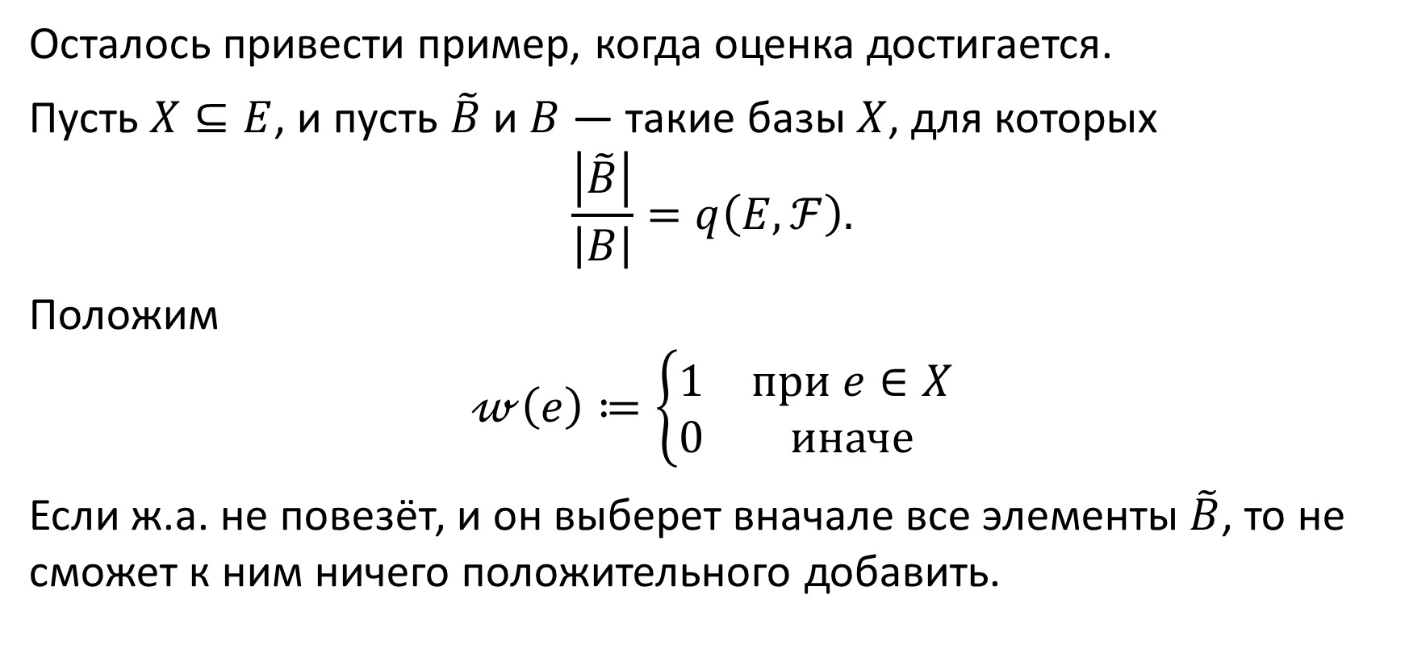
Теорема о качестве жадного решения
Осталось привести пример, когда оценка достигается.
Пусть $X⊆E$, и пусть $\tilde{B}$ и $B$ — такие базы $X$, для которых $$\frac{\left|\tilde{B}\right|}{\left|B\right|}=q\left(E,ℱ\right).$$
Положим $$𝓌\left(e\right)≔\left\{\begin{matrix}1 & при e∈X \\ 0 & иначе\end{matrix}\right.$$
Если ж.а. не повезёт, и он выберет вначале все элементы $\tilde{B}$, то не сможет к ним ничего положительного добавить.
Notes:
Упражнение. Привести пример для случая, когда ж.а. везучий.

Slide 17
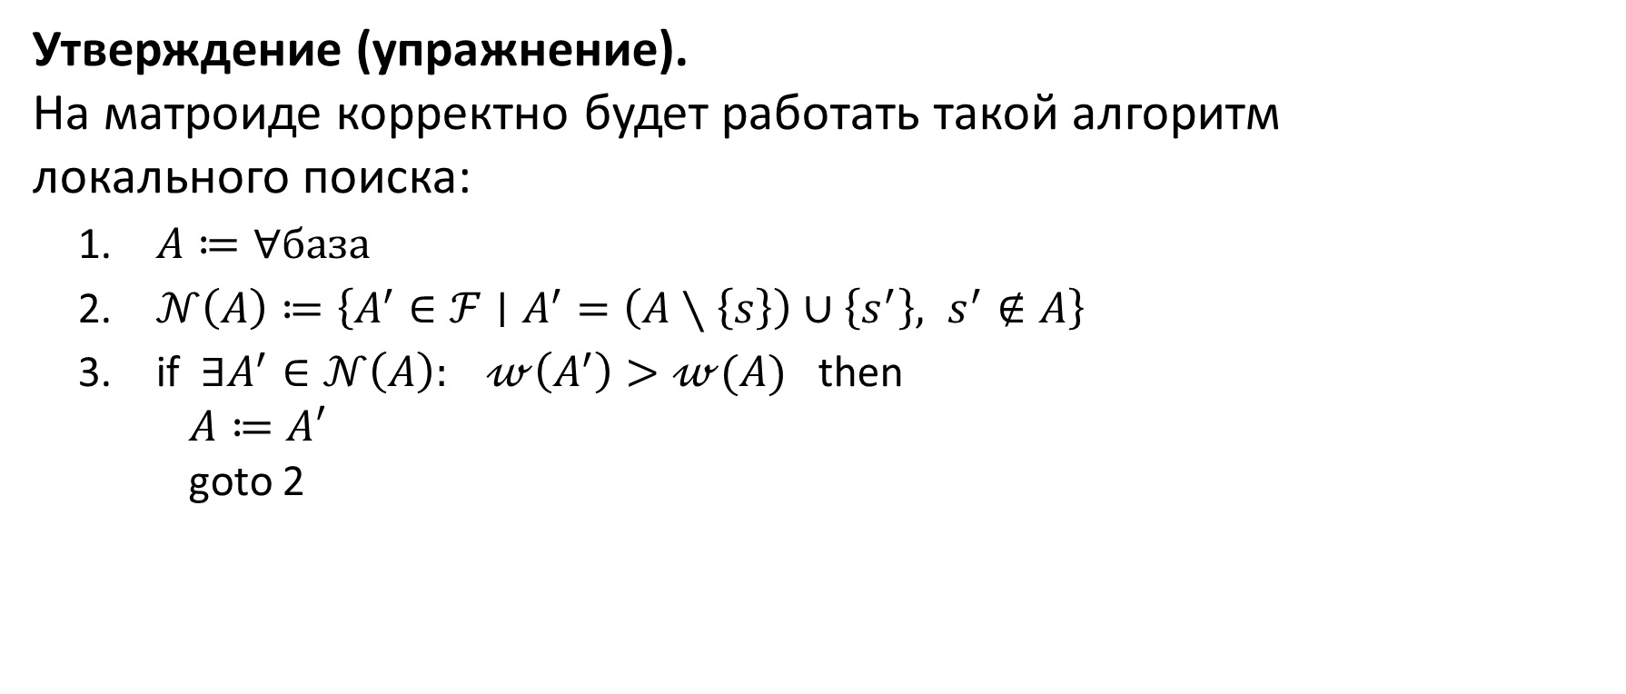
Жадность vs. локальность
Утверждение (упражнение). На матроиде корректно будет работать такой алгоритм локального поиска:
$A≔∀база$
$𝒩\left(A\right)≔\left\{A^{′}∈ℱ∣A^{′}=\left(A∖\left\{s\right\}\right)∪\left\{s^{′}\right\}, s^{′}∉A\right\}$
if $∃A^{′}∈𝒩\left(A\right):𝓌\left(A^{′}\right)>𝓌(A)$ then $A≔A′$ goto 2

Slide 18
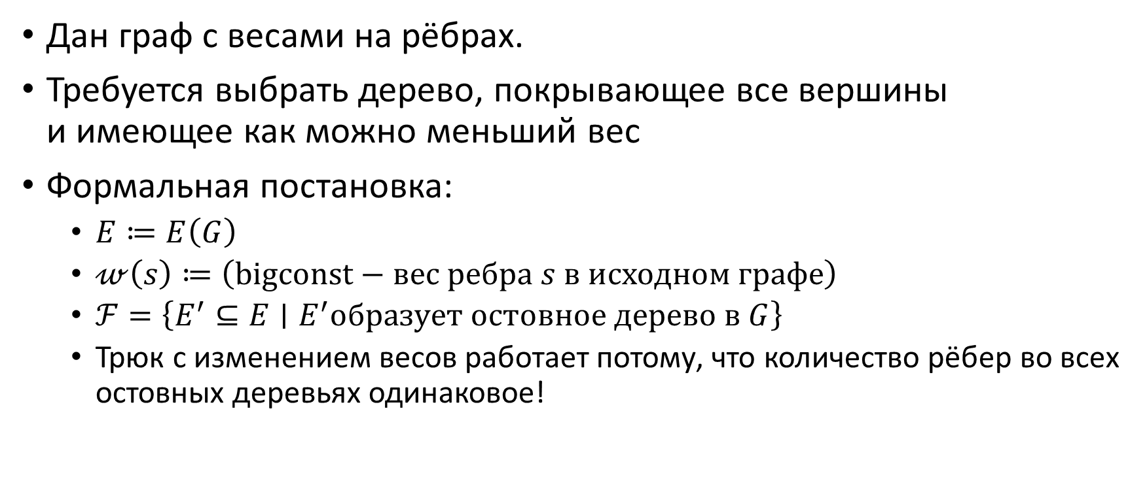
Жадный алгоритм в задаче MST
Дан граф с весами на рёбрах.
Требуется выбрать дерево, покрывающее все вершины и имеющее как можно меньший вес
Формальная постановка:
$E≔E\left(G\right)$
$𝓌\left(s\right)≔\left(bigconst−вес ребра s в исходном графе\right)$
$ℱ=\left\{E^{′}⊆E∣E^{′}образует остовное дерево в G\right\}$
Трюк с изменением весов работает потому, что количество рёбер во всех остовных деревьях одинаковое!

Slide 19





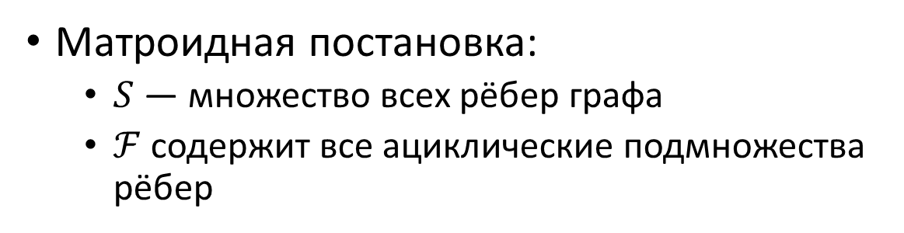






Жадный алгоритм для MST
Дан граф с весами на рёбрах
Требуется выбрать дерево, покрывающее все вершины и имеющее как можно меньший вес
$$4$$
$$4$$
$$5$$
Матроидная постановка:
$S$ — множество всех рёбер графа
$ℱ$ содержит все ациклические подмножества рёбер
$$3$$
$$9$$
$$1$$
$$9$$
$$2$$
$$8$$
$$6$$
$$8$$

Slide 20

Оценка рангового разброса
Теорема (D. Hausmann, T.A. Jenkyns, B. Korte ’1980).
Пусть $\left(E,ℱ\right)$ — наследственная система.
Если для любого $A∈ℱ$ и любого $e∈E$ во множестве $A∪\left\{e\right\}$ не более $t$ циклов, то $q\left(E,ℱ\right)≥\frac{1}{t}$.

Slide 21



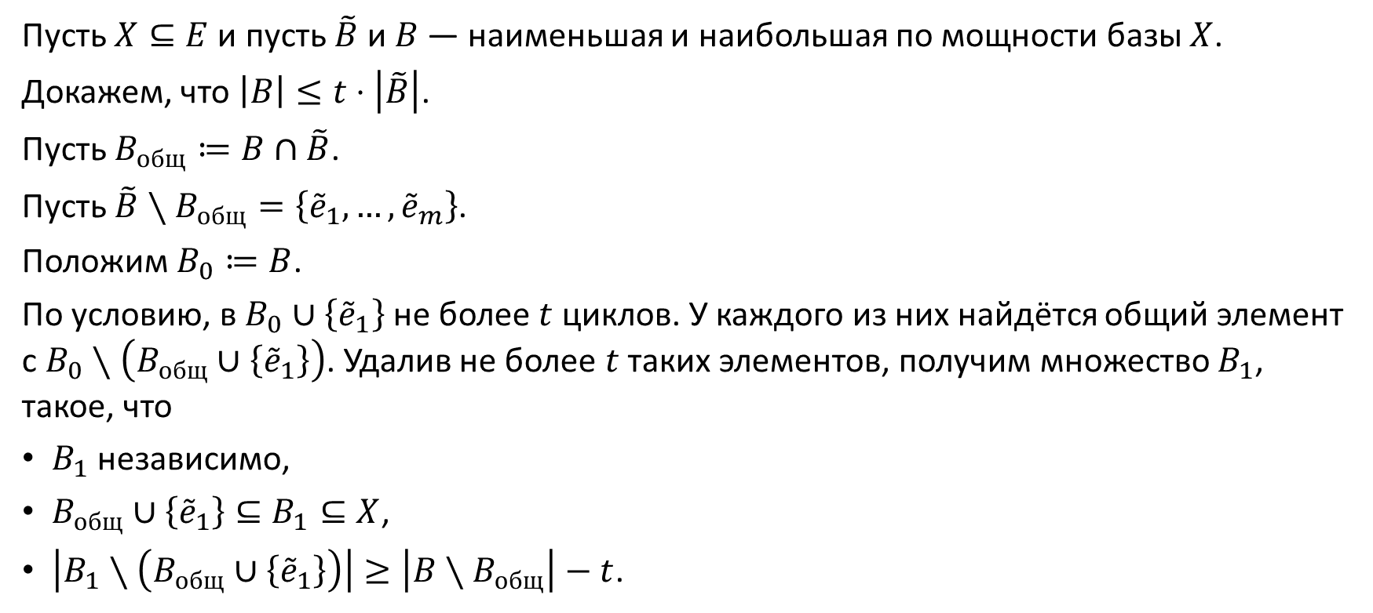




Оценка рангового разброса
Пусть $X⊆E$ и пусть $\tilde{B}$ и $B$ — наименьшая и наибольшая по мощности базы $X$.
Докажем, что $\left|B\right|≤t⋅\left|\tilde{B}\right|$.
Пусть $B_{общ}≔B∩\tilde{B}$.
Пусть $\tilde{B}∖B_{общ}=\left\{{\tilde{e}}_{1},…,{\tilde{e}}_{m}\right\}$.
Положим $B_{0}≔B$.
По условию, в $B_{0}∪\left\{{\tilde{e}}_{1}\right\}$ не более $t$ циклов. У каждого из них найдётся общий элемент с $B_{0}∖\left(B_{общ}∪\left\{{\tilde{e}}_{1}\right\}\right)$. Удалив не более $t$ таких элементов, получим множество $B_{1}$, такое, что
$B_{1}$ независимо,
$B_{общ}∪\left\{{\tilde{e}}_{1}\right\}⊆B_{1}⊆X$,
$\left|B_{1}∖\left(B_{общ}∪\left\{{\tilde{e}}_{1}\right\}\right)\right|≥\left|B∖B_{общ}\right|−t$.
$$B_{1}$$
$$\tilde{B}$$
$${\tilde{e}}_{1}$$
$$B$$
$${\tilde{e}}_{2}$$
$$B_{общ}$$
$${\tilde{e}}_{m}$$

Slide 22



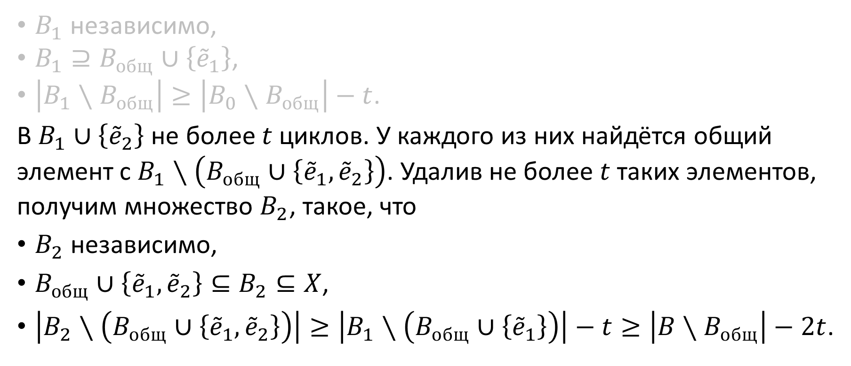





Оценка рангового разброса
$$B_{2}$$
$$B_{1}$$
$$\tilde{B}$$
$${\tilde{e}}_{1}$$
$$B$$
$B_{1}$ независимо,
$B_{1}⊇B_{общ}∪\left\{{\tilde{e}}_{1}\right\}$,
$\left|B_{1}∖B_{общ}\right|≥\left|B_{0}∖B_{общ}\right|−t$.
В $B_{1}∪\left\{{\tilde{e}}_{2}\right\}$ не более $t$ циклов. У каждого из них найдётся общий элемент с $B_{1}∖\left(B_{общ}∪\left\{{\tilde{e}}_{1},{\tilde{e}}_{2}\right\}\right)$. Удалив не более $t$ таких элементов, получим множество $B_{2}$, такое, что
$B_{2}$ независимо,
$B_{общ}∪\left\{{\tilde{e}}_{1},{\tilde{e}}_{2}\right\}⊆B_{2}⊆X$,
$\left|B_{2}∖\left(B_{общ}∪\left\{{\tilde{e}}_{1},{\tilde{e}}_{2}\right\}\right)\right|≥\left|B_{1}∖\left(B_{общ}∪\left\{{\tilde{e}}_{1}\right\}\right)\right|−t≥\left|B∖B_{общ}\right|−2t$.
$${\tilde{e}}_{2}$$
$$B_{общ}$$
$${\tilde{e}}_{m}$$

Slide 23
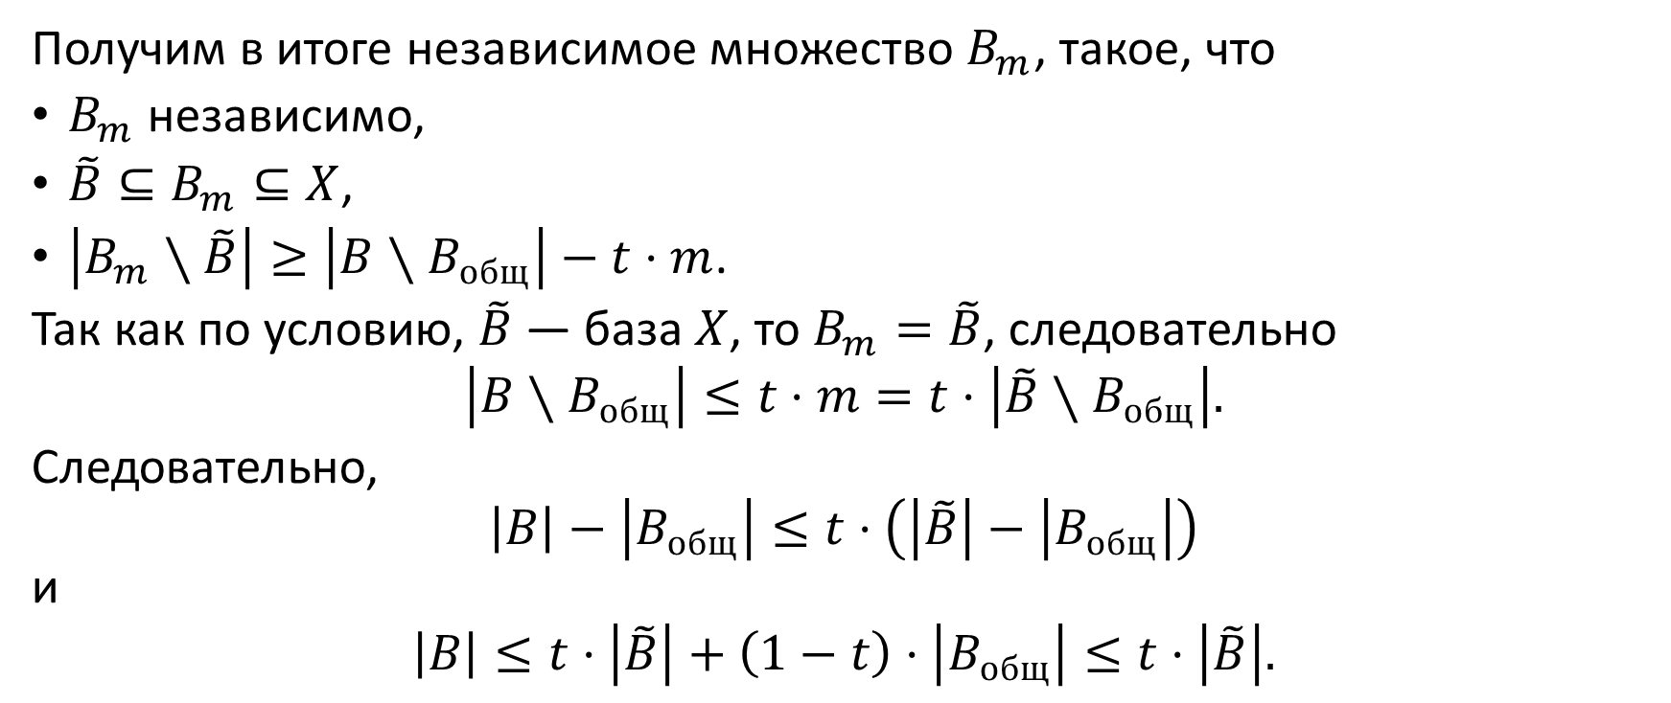
Оценка рангового разброса
Получим в итоге независимое множество $B_{m}$, такое, что
$B_{m}$ независимо,
$\tilde{B}⊆B_{m}⊆X$,
$\left|B_{m}∖\tilde{B}\right|≥\left|B∖B_{общ}\right|−t⋅m$.
Так как по условию, $\tilde{B}$ — база $X$, то $B_{m}=\tilde{B}$, следовательно
$$\left|B∖B_{общ}\right|≤t⋅m=t⋅\left|\tilde{B}∖B_{общ}\right|.$$
Следовательно, $$\left|B\right|−\left|B_{общ}\right|≤t⋅\left(\left|\tilde{B}\right|−\left|B_{общ}\right|\right)$$ и
$$\left|B\right|≤t⋅\left|\tilde{B}\right|+\left(1−t\right)⋅\left|B_{общ}\right|≤t⋅\left|\tilde{B}\right|.$$

Slide 24
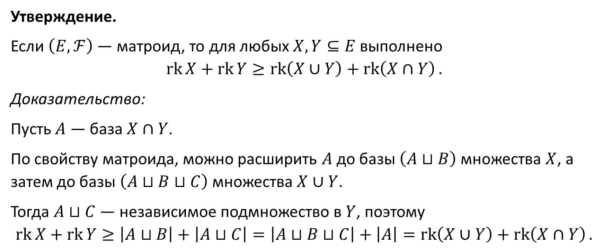
Субмодулярность ранговой функции
Утверждение.
Если $\left(E,ℱ\right)$ — матроид, то для любых $X,Y⊆E$ выполнено $$\operatorname{rk}{X}+\operatorname{rk}{Y}≥\operatorname{rk}\left(X∪Y\right)+\operatorname{rk}\left(X∩Y\right).$$
Доказательство:
Пусть $A$ — база $X∩Y$.
По свойству матроида, можно расширить $A$ до базы $\left(A⊔B\right)$ множества $X$, а затем до базы $\left(A⊔B⊔C\right)$ множества $X∪Y$.
Тогда $A⊔C$ — независимое подмножество в $Y$, поэтому $$\operatorname{rk}{X}+\operatorname{rk}{Y}≥\left|A⊔B\right|+\left|A⊔C\right|=\left|A⊔B⊔C\right|+\left|A\right|=\operatorname{rk}\left(X∪Y\right)+\operatorname{rk}\left(X∩Y\right).$$

Slide 25
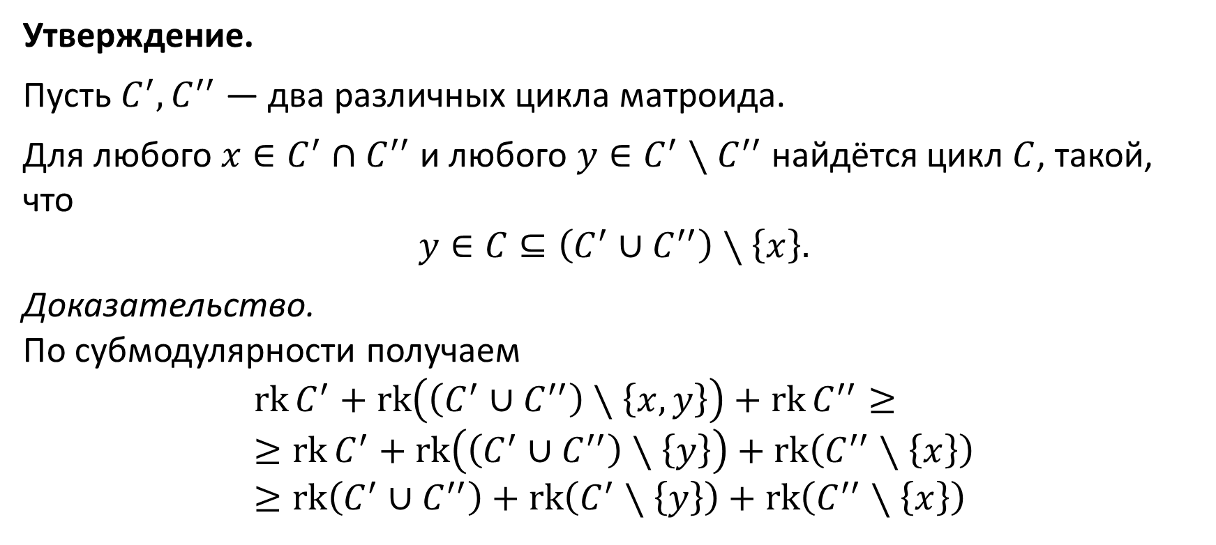
Свойство циклов матроида
Утверждение.
Пусть $C^{′},C^{′′}$ — два различных цикла матроида.
Для любого $x∈C^{′}∩C^{′′}$ и любого $y∈C^{′}∖C^{′′}$ найдётся цикл $C$, такой, что $$y∈C⊆\left(C^{′}∪C^{′′}\right)∖\left\{x\right\}.$$
Доказательство. По субмодулярности получаем $$\operatorname{rk}{C^{′}}+\operatorname{rk}\left(\left(C^{′}∪C^{′′}\right)∖\left\{x,y\right\}\right)+\operatorname{rk}{C^{′′}}≥≥\operatorname{rk}{C^{′}}+\operatorname{rk}\left(\left(C^{′}∪C^{′′}\right)∖\left\{y\right\}\right)+\operatorname{rk}\left(C^{′′}∖\left\{x\right\}\right)≥\operatorname{rk}\left(C^{′}∪C^{′′}\right)+\operatorname{rk}\left(C^{′}∖\left\{y\right\}\right)+\operatorname{rk}\left(C^{′′}∖\left\{x\right\}\right)$$

Slide 26
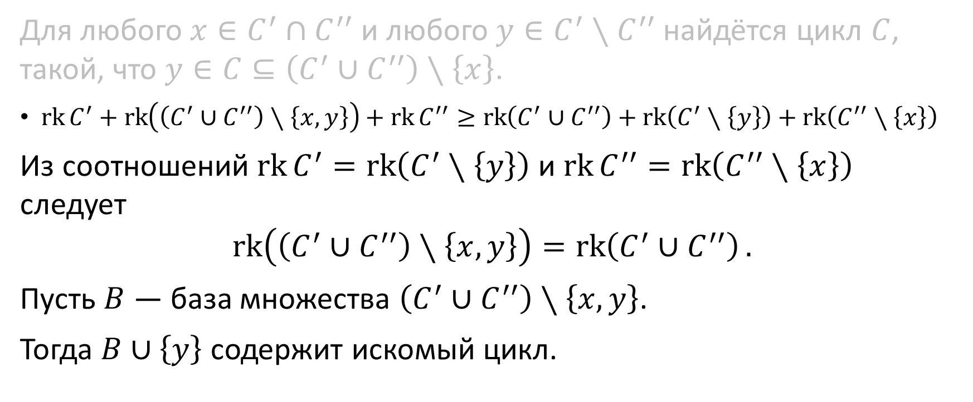
Свойство циклов матроида
Для любого $x∈C^{′}∩C^{′′}$ и любого $y∈C^{′}∖C^{′′}$ найдётся цикл $C$, такой, что $y∈C⊆\left(C^{′}∪C^{′′}\right)∖\left\{x\right\}$.
$\operatorname{rk}{C^{′}}+\operatorname{rk}\left(\left(C^{′}∪C^{′′}\right)∖\left\{x,y\right\}\right)+\operatorname{rk}{C^{′′}}≥\operatorname{rk}\left(C^{′}∪C^{′′}\right)+\operatorname{rk}\left(C^{′}∖\left\{y\right\}\right)+\operatorname{rk}\left(C^{′′}∖\left\{x\right\}\right)$
Из соотношений $\operatorname{rk}{C^{′}}=\operatorname{rk}\left(C^{′}∖\left\{y\right\}\right)$ и $\operatorname{rk}{C^{′′}}=\operatorname{rk}\left(C^{′′}∖\left\{x\right\}\right)$ следует $$\operatorname{rk}\left(\left(C^{′}∪C^{′′}\right)∖\left\{x,y\right\}\right)=\operatorname{rk}\left(C^{′}∪C^{′′}\right).$$
Пусть $B$ — база множества $\left(C^{′}∪C^{′′}\right)∖\left\{x,y\right\}$.
Тогда $B∪\left\{y\right\}$ содержит искомый цикл.

Slide 27
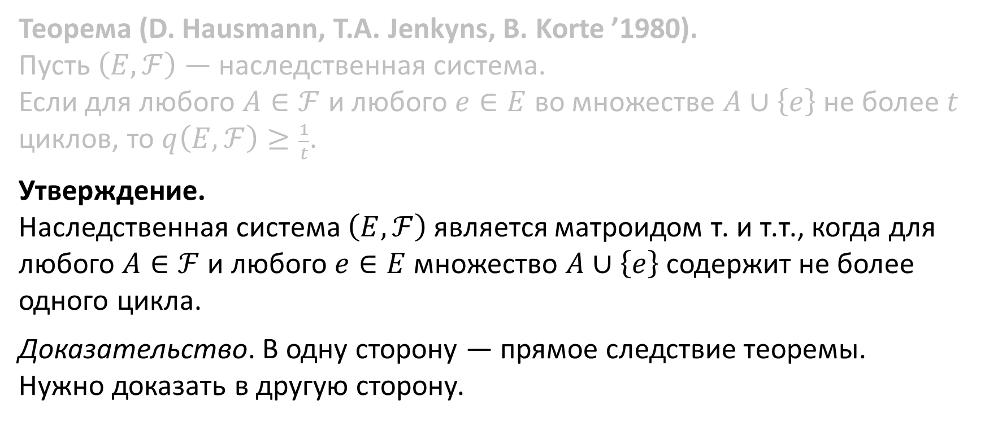
Ещё одно эквивалетное определение матроида
Теорема (D. Hausmann, T.A. Jenkyns, B. Korte ’1980). Пусть $\left(E,ℱ\right)$ — наследственная система. Если для любого $A∈ℱ$ и любого $e∈E$ во множестве $A∪\left\{e\right\}$ не более $t$ циклов, то $q\left(E,ℱ\right)≥\frac{1}{t}$.
Утверждение. Наследственная система $\left(E,ℱ\right)$ является матроидом т. и т.т., когда для любого $A∈ℱ$ и любого $e∈E$ множество $A∪\left\{e\right\}$ содержит не более одного цикла.
Доказательство. В одну сторону — прямое следствие теоремы. Нужно доказать в другую сторону.

Slide 28
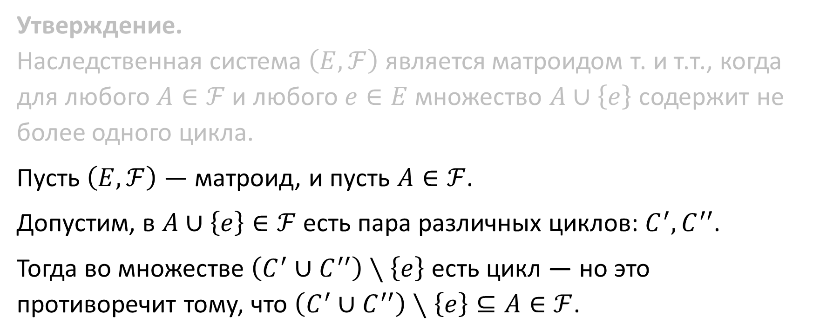
Ещё одно эквивалетное определение матроида
Утверждение. Наследственная система $\left(E,ℱ\right)$ является матроидом т. и т.т., когда для любого $A∈ℱ$ и любого $e∈E$ множество $A∪\left\{e\right\}$ содержит не более одного цикла.
Пусть $\left(E,ℱ\right)$ — матроид, и пусть $A∈ℱ$.
Допустим, в $A∪\left\{e\right\}∈ℱ$ есть пара различных циклов: $C^{′},C^{′′}$.
Тогда во множестве $\left(C^{′}∪C^{′′}\right)∖\left\{e\right\}$ есть цикл — но это противоречит тому, что $\left(C^{′}∪C^{′′}\right)∖\left\{e\right\}⊆A∈ℱ$.

Slide 29
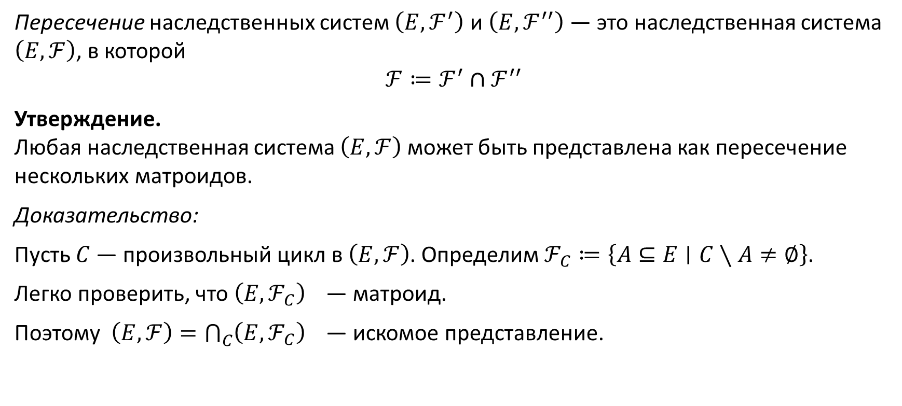
Пересечение наследственных систем
Пересечение наследственных систем $\left(E,ℱ^{′}\right)$ и $\left(E,ℱ^{′′}\right)$ — это наследственная система $\left(E,ℱ\right)$, в которой $$ℱ≔ℱ^{′}∩ℱ^{′′}$$
Утверждение. Любая наследственная система $\left(E,ℱ\right)$ может быть представлена как пересечение нескольких матроидов.
Доказательство:
Пусть $C$ — произвольный цикл в $\left(E,ℱ\right)$. Определим $ℱ_{C}≔\left\{A⊆E∣C∖A≠∅\right\}$.
Легко проверить, что $\left(E,ℱ_{C}\right)$ — матроид.
Поэтому $\left(E,ℱ\right)=\bigcap_{C}{\left(E,ℱ_{C}\right)}$ — искомое представление.

Slide 30
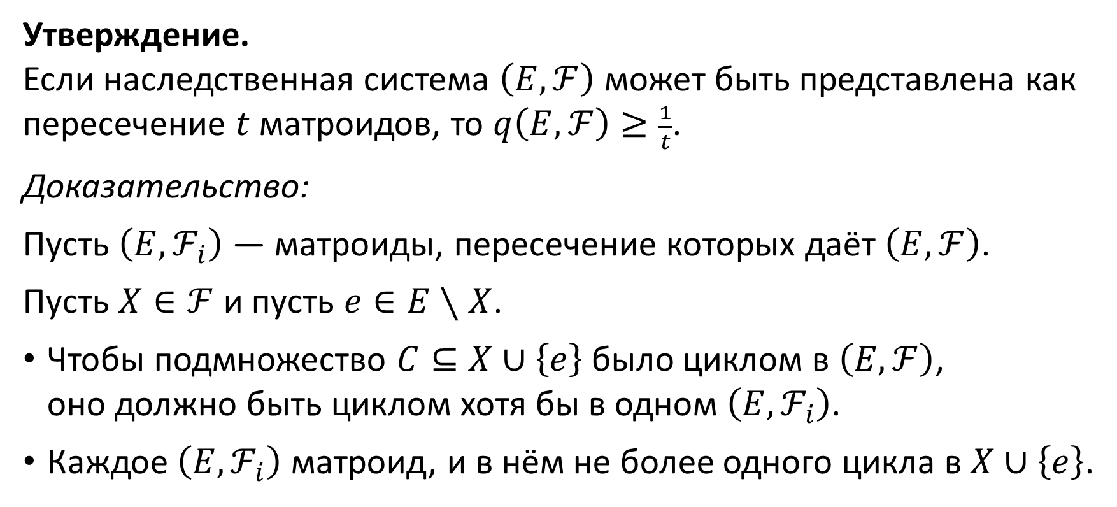
Оценка рангового разброса
Утверждение.
Если наследственная система $\left(E,ℱ\right)$ может быть представлена как пересечение $t$ матроидов, то $q\left(E,ℱ\right)≥\frac{1}{t}$.
Доказательство:
Пусть $\left(E,ℱ_{i}\right)$ — матроиды, пересечение которых даёт $\left(E,ℱ\right)$.
Пусть $X∈ℱ$ и пусть $e∈E∖X$.
Чтобы подмножество $C⊆X∪\left\{e\right\}$ было циклом в $\left(E,ℱ\right)$, оно должно быть циклом хотя бы в одном $\left(E,ℱ_{i}\right)$.
Каждое $\left(E,ℱ_{i}\right)$ матроид, и в нём не более одного цикла в $X∪\left\{e\right\}$.

Slide 31
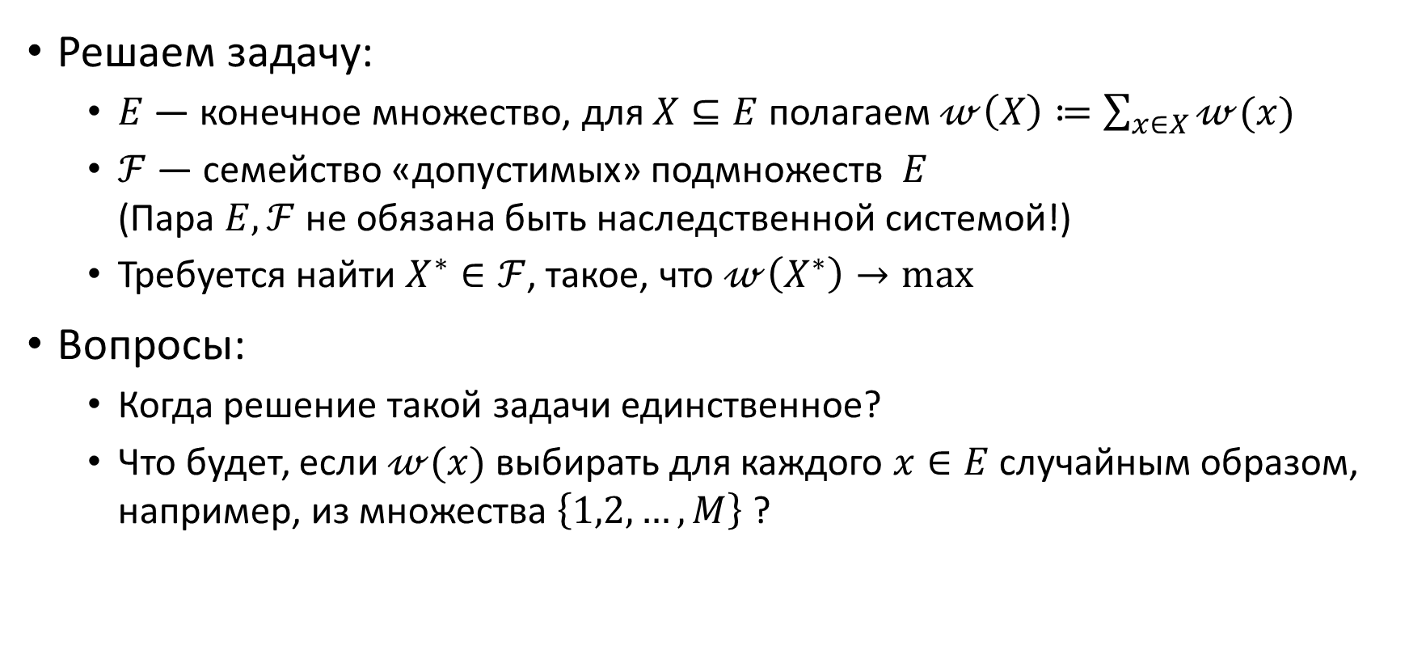
Единственность решения DLS
Решаем задачу:
$E$ — конечное множество, для $X⊆E$ полагаем $𝓌\left(X\right)≔\sum_{x∈X}{𝓌(x)}$
$ℱ$ — семейство «допустимых» подмножеств $E$ (Пара $E,ℱ$ не обязана быть наследственной системой!)
Требуется найти $X^{∗}∈ℱ$, такое, что $𝓌\left(X^{∗}\right)→max$
Вопросы:
Когда решение такой задачи единственное?
Что будет, если $𝓌(x)$ выбирать для каждого $x∈E$ случайным образом, например, из множества $\left\{1,2,…,M\right\}$ ?

Slide 32

Лемма об изолировании (isolation lemma)
Теорема. (K. Mulmuley, U. Vazirani, V. Vazirani ’1987)
При случайном равномерном независимом выборе весов элементов $E$ из $M$-элементного множества вероятность единственности решения оптимизационной задачи не меньше $$1−\frac{\left|E\right|}{M}.$$
Происхождение названия леммы: набор весов называется изолирующим для семейства $ℱ$, если решение оптимизационной задачи на данном наборе весов единственное.
Notes:
От $ℱ$ вообще ничего не зависит!

Slide 33
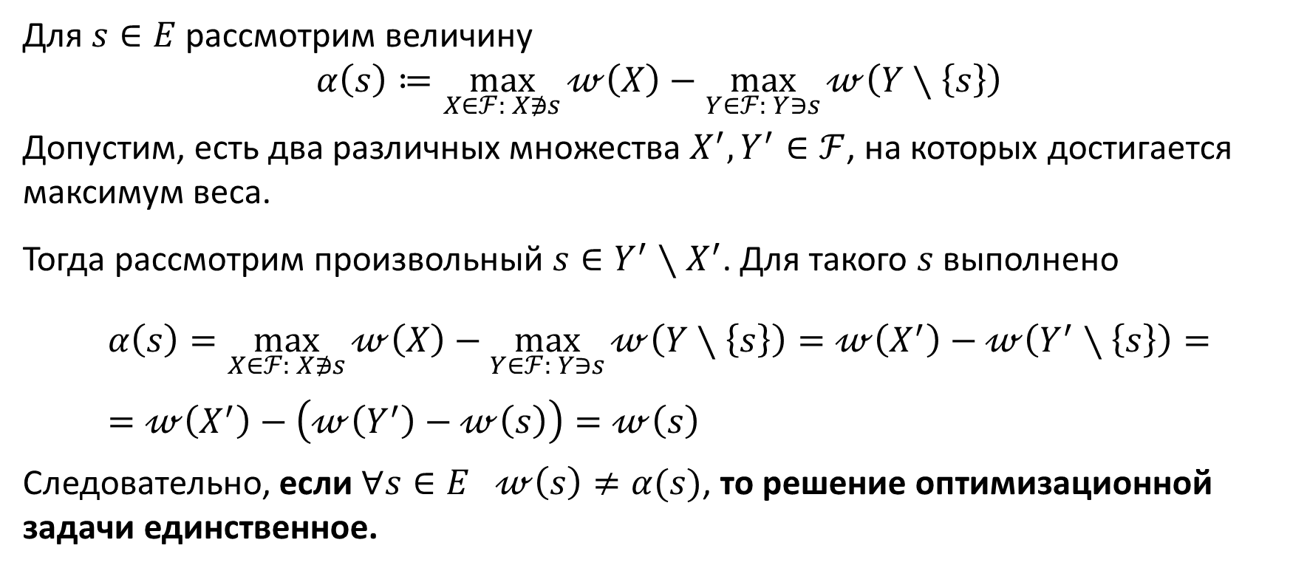
Доказательство леммы об изолировании
Для $s∈E$ рассмотрим величину
$$α\left(s\right)≔\max_{X∈ℱ: X∌s}{𝓌\left(X\right)}−\max_{Y∈ℱ: Y∋s}{𝓌\left(Y∖\left\{s\right\}\right)}$$
Допустим, есть два различных множества $X^{′},Y^{′}∈ℱ$, на которых достигается максимум веса.
Тогда рассмотрим произвольный $s∈Y^{′}∖X^{′}$. Для такого $s$ выполнено
$$α\left(s\right)=\max_{X∈ℱ: X∌s}{𝓌\left(X\right)}−\max_{Y∈ℱ: Y∋s}{𝓌\left(Y∖\left\{s\right\}\right)}=𝓌\left(X^{′}\right)−𝓌\left(Y^{′}∖\left\{s\right\}\right)==𝓌\left(X^{′}\right)−\left(𝓌\left(Y^{′}\right)−𝓌\left(s\right)\right)=𝓌\left(s\right)$$
Следовательно, если $∀s∈E𝓌\left(s\right)≠α(s)$, то решение оптимизационной задачи единственное.

Slide 34
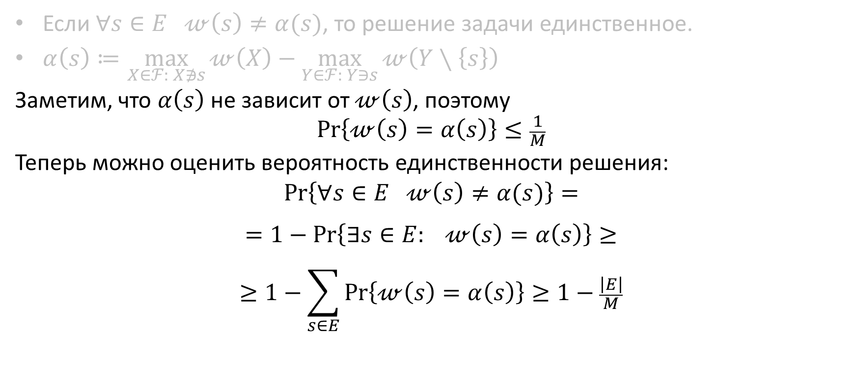
Доказательство леммы об изолировании
Если $∀s∈E𝓌\left(s\right)≠α(s)$, то решение задачи единственное.
$α\left(s\right)≔\max_{X∈ℱ: X∌s}{𝓌\left(X\right)}−\max_{Y∈ℱ: Y∋s}{𝓌\left(Y∖\left\{s\right\}\right)}$
Заметим, что $α\left(s\right)$ не зависит от $𝓌\left(s\right)$, поэтому
$$\operatorname{Pr}\left\{𝓌\left(s\right)=α\left(s\right)\right\}≤\frac{1}{M}$$
Теперь можно оценить вероятность единственности решения:
$$\operatorname{Pr}\left\{∀s∈E𝓌\left(s\right)≠α(s)\right\}=$$
$$=1−\operatorname{Pr}\left\{∃s∈E:𝓌\left(s\right)=α\left(s\right)\right\}≥$$
$$≥1−\sum_{s∈E}{\operatorname{Pr}\left\{𝓌\left(s\right)=α\left(s\right)\right\}}≥1−\frac{\left|E\right|}{M}$$

Slide 35
Резюме
Жадность — простой подход, эффективный в некоторых случаях (например, в оптимизационных задачах на матроидах), но, конечно, далеко не во всех
Во многих оптимизационных задачах при случайном выборе весов решение с большой вероятностью единственное

